Slide 1
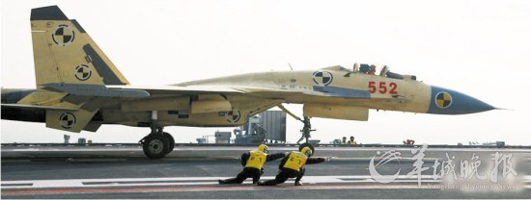
例1、（14分）如图歼-15舰载机成功着陆“辽宁号”航母。若飞机以v₀=50m/s的速度着陆甲板时,所受阻力为10⁵N，飞机总质量m=2.0×10⁴kg。
（1）飞机着舰后，若仅受水平阻力作用，航母甲板至少多长才能保证飞机不滑到海里？
（2）在阻拦索的作用下，飞机匀减速滑行50m停下，求阻拦索的平均作用力大小。

Slide 2
=
×
=
=
160
20
80
2
2
s
s
s
m
m
V
/
/
a
=
=
=
t
20
80
s
s
a
V
4
4
（
加速度
分）
滑行时间
(1)
(2)
2
2
2
2
0
0

Slide 3
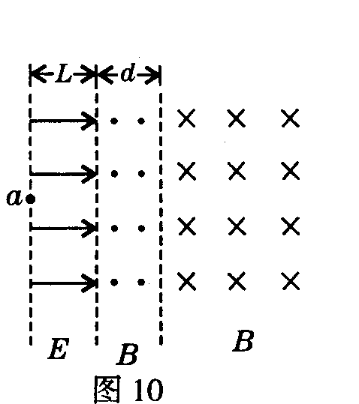
例2、如图, 匀强电场场强为E、方向水平向右，宽度为L；中间区域、右侧区域匀强磁场的磁感应强度大小均为B、方向分别垂直纸面向外、向里。一个带正电的粒子（质量m,电量q,不计重力）从电场左边缘a点由静止开始运动，穿过中间磁场区域进入右侧磁场区域后，又回到了a点，然后重复上述运动过程。
（1）粒子在电场中加速所获得的速度有多大；
（2）中间磁场区域的宽度d为多大；
（3）带电粒子从a点开始运动到第一次回到a点时所用的时间t.

Slide 4
